Slide 1
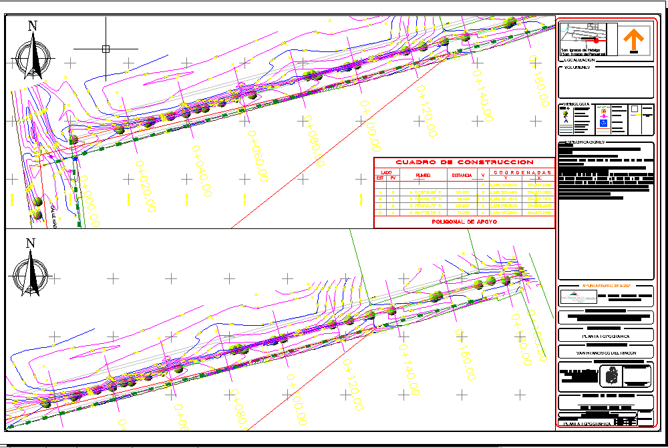
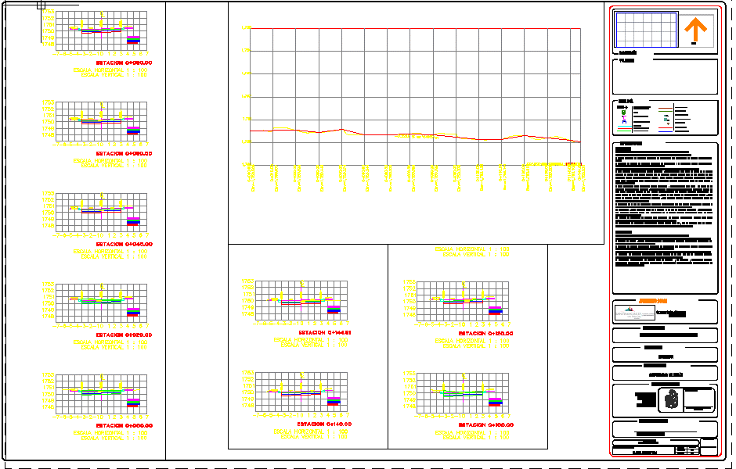
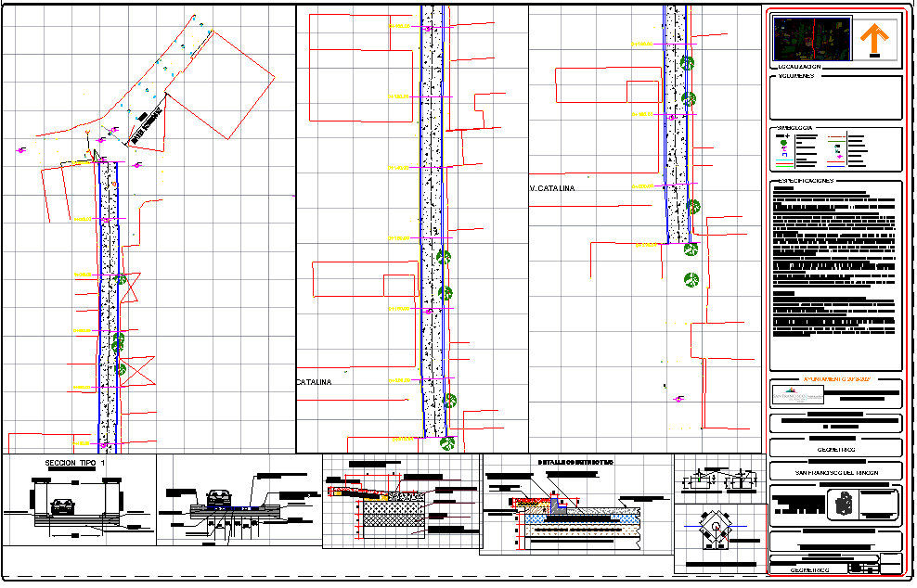
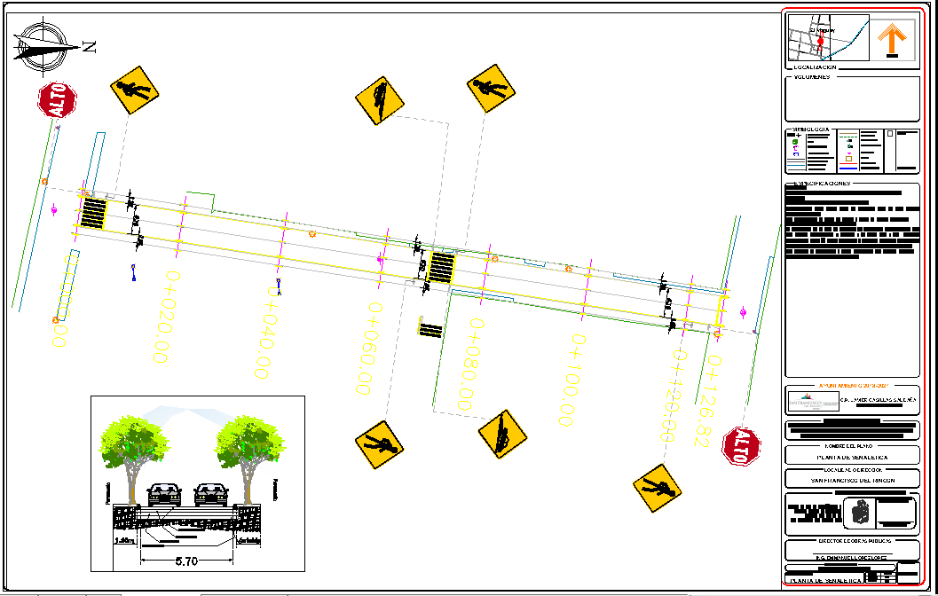
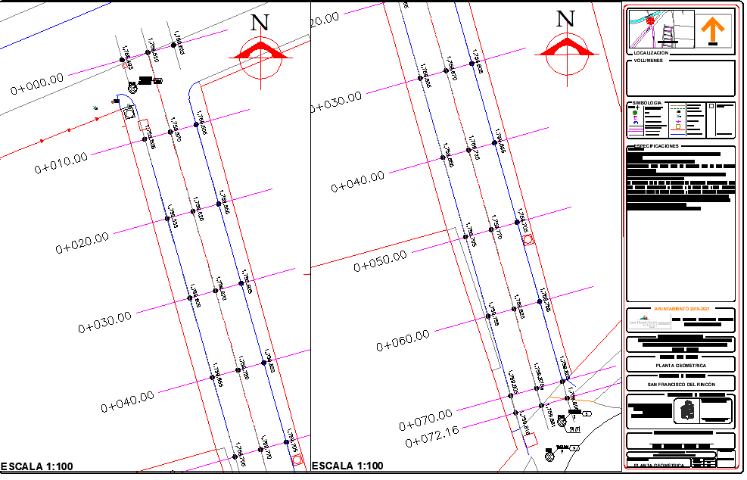
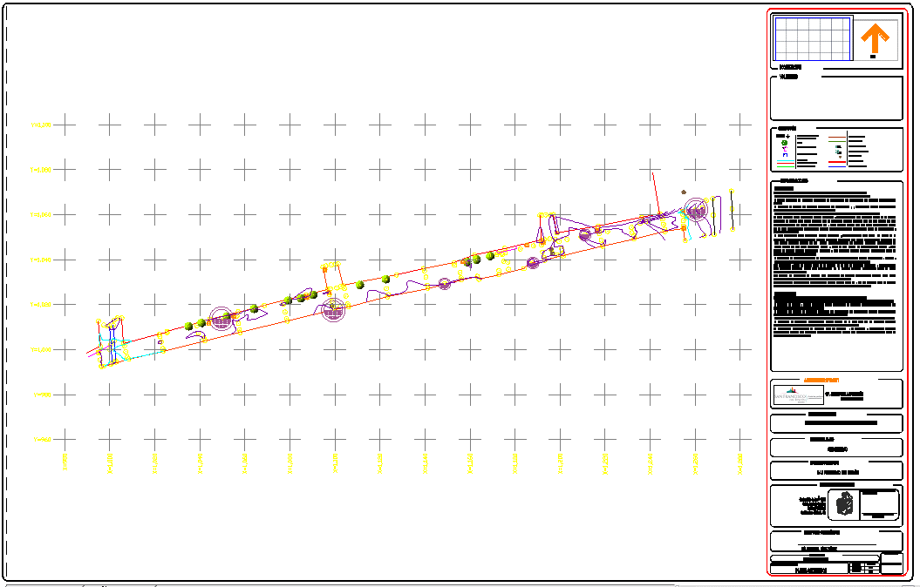
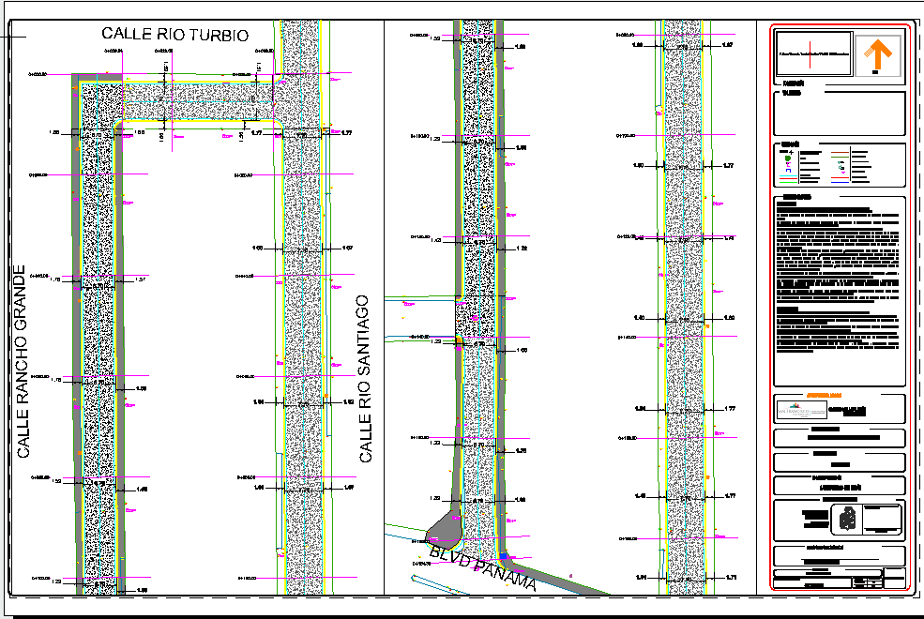
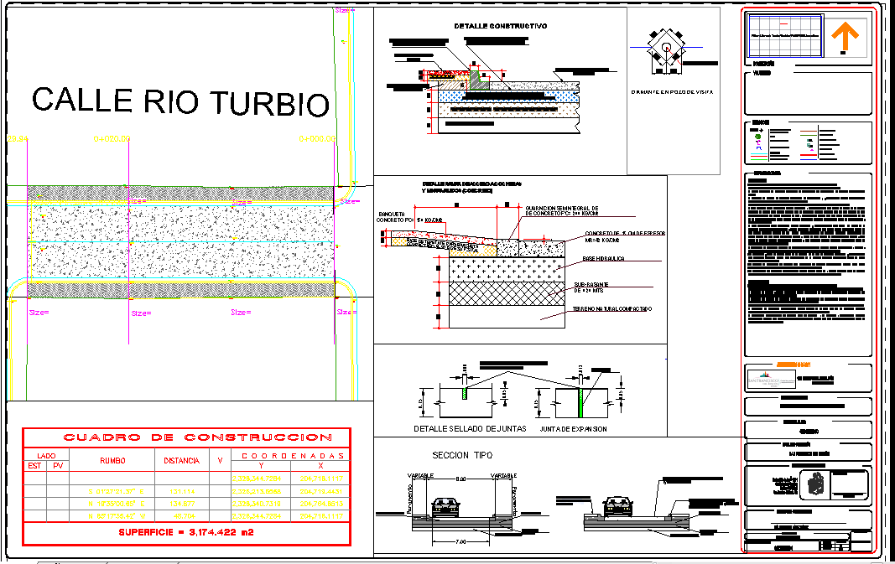
ELABORACIÓN DE 16 PROYECTOS EJECUTIVOS DE PAVIMENTACIÓN DE VIALIDADES EN ZONAS DE ATENCIÓN PRIORITARIA EN EL MUNICIPIO DE SAN FRANCISCO DEL RINCÓN, GTO
FICHA DE OBRA TERMINADA
PERIODO JULIO - SEPTIEMBRE
PRESUPUESTO DE LA OBRA con IVA : $259,200.00
DESCRIPCION DE LOS TRABAJOS
Levantamiento topográfico con aparatos de precisión, estaciones a cada 20 metros, bancos de nivel en zona de proyecto.
Proyecto definitivo de solución geométrica en base a ejes propuestos con datos de rasantes y espesores, números generadores.
Señalamiento horizontal y vertical.
Catálogo de conceptos
Integración de expediente del proyecto.
SAN FRANCISCO DEL RINCÓN, GTO.

